Slide 1
Estudio sobre Democracia y Valores de los Jóvenes de la Educación Superior de Gran Canaria
El Consejo Social de la Universidad de Las Palmas de Gran Canaria, en colaboración con la Asociación Democracia Canarias XXI, ha realizado un estudio exhaustivo sobre las percepciones democráticas y los valores sociales y económicos de los jóvenes estudiantes de Gran Canaria.

Slide 2
¿Quiénes Son los Jóvenes del Estudio?
PERFIL DE LA MUESTRA
800
Estudiantes
Jóvenes de educación superior entre 17 y 25 años
56,2%
Mujeres
Reflejo de la feminización de la educación superior
66%
ULPGC
Universidad pública, clase media y trabajadora
La muestra incluye estudiantes de la ULPGC (66%), universidades privadas (10%) y Formación Profesional de Grado Superior (24%). El tipo de institución funciona como indicador del origen social: las universidades privadas representan clase alta/media alta, la ULPGC clase media/trabajadora, y la FP clase trabajadora/popular.
Un dato revelador: el 53,7% de las madres posee título superior, evidencia clara de la reproducción intergeneracional del capital cultural. Solo el 45,3% de los padres tiene estudios superiores, mostrando una brecha de género educativa entre generaciones anteriores.

Slide 3



Crisis de Afinidad Democrática
La conexión emocional de los jóvenes con el sistema democrático actual revela una profunda desafección. Solo 1 de cada 6 jóvenes (16,8%) expresa afinidad con el sistema democrático, mientras que casi la mitad (45,7%) manifiesta desapego. La ratio entre desapegados y afines es alarmante: 2,7 a 1.
16,8%
45,7%
37,3%
Afinidad
Expresan conexión con la democracia
Desapego
Manifiestan desconexión clara
Neutrales
Sin afinidad ni desapego claro
El 77,4% de quienes tienen percepciones negativas basan sus opiniones en el mal funcionamiento de la democracia actual en España, lo que se denomina "fatiga democrática". No cuestionan el sistema en sí, sino aspectos específicos: falta de conocimiento, percepción de que no funciona como democracia real, indiferencia, descontento con la política actual, y falta de representación.

Slide 4

Desconianza Hacia el Sistema Político
La Crisis de Conianza Razones de Desconianza
Más de la mitad de los jóvenes (51,6%) desconfía del sistema, mientras que solo 1 de cada 7 (14,9%) expresa confianza. Esta crisis representa la expresión más aguda de la desafección democrática juvenil.
Los políticos mienten y no cumplen (14,8%) Hay mucha corrupción (10,9%)
El sistema no funciona bien (9,0%) Solo miran por sus intereses (8,0%) No se sienten representados (6,5%) Falta transparencia (4,3%)
La desconfianza se dirige más hacia los políticos que hacia el sistema democrático en abstracto. Existe una brecha de género significativa: los hombres son más críticos (48,3%) que las mujeres (36,4%).

Slide 5
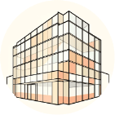


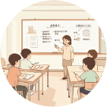
Propuestas de Mejora Democrática
Transparencia
30% considera prioritaria la rendición de cuentas de los políticos
Combatir Desinformación
21% demanda acceso equitativo información veraz
Participación Ciudadana
a 19,6% busca mayor
Educación Cívica
19,3% apuesta por formación política desde edades tempranas
implicación
en decisiones públicas
Pese a la desconfianza, los jóvenes proponen medidas de mejora, demostrando que creen en la posibilidad de reformar el sistema democrático, no destruirlo. El 30% también considera necesaria la reforma del sistema electoral.

Slide 6
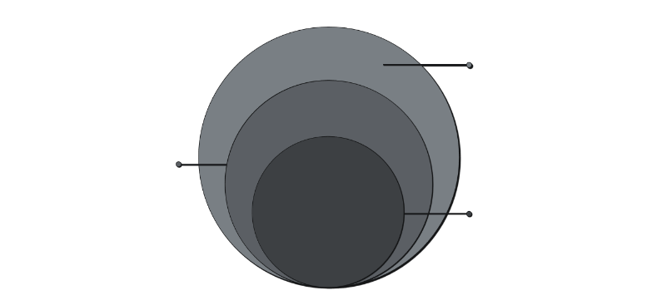
Relación con la Política
PARTICIPACIÓN E INFORMACIÓN
Interés bajo
36,7% muestra poca atención
Interés medio
33,8% participa ocasionalmente
Alto interés
29,7% de la juventud
El interés político juvenil se distribuye de manera fragmentada, sin un patrón dominante claro. La brecha de género es prácticamente inexistente, aunque la Universidad Pública (31,8%) muestra mayor interés que la privada (27,6%) o la FP Superior (24,5%).
Frecuencia de Información Fuentes de Información
El 42,4% se informa frecuentemente (a diario 20,8%, varias veces por semana 21,6%), mientras que el 45,4% lo hace ocasionalmente (37,0%) o nunca (8,4%). Los hombres se informan más frecuentemente (46,9%) que las mujeres (39,9%).
El ecosistema mediático juvenil se estructura en tres ejes: digital nativo (redes sociales, 75,5%), tradicional audiovisual (televisión, 56,1%) y tradicional digitalizado (prensa digital, 48,9%).
Solo el 15,6% está interesado en participar activamente en política, frente al 67,6% que no lo está. Menos de la mitad (40,6%) contrasta siempre o frecuentemente la veracidad de la información política que recibe.

Slide 7
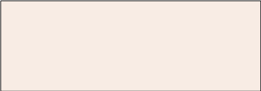
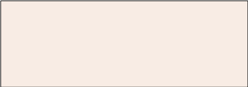
Visión Económica: Entre el Esfuerzo y las Estructuras
La juventud grancanaria rechaza mayoritariamente las explicaciones unilaterales sobre el éxito y el fracaso económico. Dos de cada tres jóvenes (64,8%) consideran que la prosperidad depende de una combinación de esfuerzo personal y factores externos.
Visión Equilibrada
64,8% reconoce la combinación de esfuerzo y factores externos
Solo Esfuerzo
11,5% atribuye la falta de prosperidad únicamente a la falta de esfuerzo
Solo Estructuras
21,8% la achaca exclusivamente a condiciones adversas
La brecha de género es significativa: las mujeres (27,6%) consideran mucho más importantes las condiciones sociales y económicas que los hombres (14,3%), una diferencia de 13,3 puntos porcentuales. Sobre el éxito en la vida, el 65% tiene una visión multicausal, considerando que depende del esfuerzo personal, familia y entorno, así como del lugar de nacimiento.

Slide 8
Estado del Bienestar y Gestión Pública
75,8% 64,4%
62,5%
Estado Responsable
Defiende que el Estado debe garantizar el bienestar de todos
Intervencionismo
Apoya la intervención activa para corregir desigualdades
Impuestos Necesarios
Los considera esenciales para servicios públicos
Los jóvenes rechazan el asistencialismo selectivo: solo el 6,0% considera que el Estado debe responsabilizarse únicamente de los ciudadanos más pobres. El liberalismo económico es muy minoritario (12,4%).
La brecha de género es masiva en intervencionismo estatal: las mujeres lo apoyan en un 75,1% frente al 50,6% de los hombres, una diferencia de 24,5 puntos porcentuales, la más grande de todas las variables de la encuesta. Las mujeres (35,1%) están más dispuestas que los hombres (26,6%) a pagar más impuestos para mejorar servicios públicos.
Sobre la gestión de recursos, el 57,0% considera que depende del tipo de servicio, el 22,6% confía más en el sector privado, y solo el 14,1% en el sector público. En cuanto a la desigualdad, solo el 6,9% considera que existen pocas desigualdades, mientras que el 91,0% identifica desigualdades importantes o generales.

Slide 9
Consensos y Fracturas Generacionales
VALORES SOCIALES
Derechos Reproductivos Libertad vs. Seguridad
Consenso abrumador a favor del aborto legal: el 92,6% lo considera legal con reservas morales (46,8%) o como decisión personal que debe respetarse (45,8%). Solo el 3,1% lo rechaza.
La mayor fragmentación del estudio: 35,8% acepta limitar libertades solo en emergencias, 32,9% considera necesario hacerlo para garantizar orden, y 28,0% rechaza cualquier restricción.
Movimiento Feminista
Políticas Ambientales
El 80,6% lo considera imprescindible (33,5%) o necesario aunque a veces exagera (47,1%). El antifeminismo es residual (6,8%).
El 88,5% defiende un equilibrio entre sostenibilidad y desarrollo, con consenso transversal por género y tipo de centro.
La brecha de género en feminismo es la más grande del estudio: feminismo pleno mujeres 46,4% vs. hombres 16,9% (diferencia de 29,5 puntos). Respecto al trato a personas mayores, el 43,5% considera que se les ignora o excluye, siendo las mujeres más críticas (48,4%) que los hombres (37,1%).

Slide 10
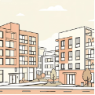



Preocupaciones y Modelo Democrático Preferido
Vivienda
72,1% la señala como preocupación principal, y 76,9% como inquietud futura
Empleo
66,8% preocupados por desempleo juvenil y calidad laboral
Democracia Directa
73,5% prefiere votación directa frente al 16,0% que apoya representación tradicional
Las principales preocupaciones revelan un triángulo material-económico dominante: vivienda, empleo y sanidad (66,5%). Las inquietudes futuras confirman este materialismo: independencia económica (72,3%), seguridad financiera (64,5%) y calidad laboral (61,6%).
Respecto al modelo de decisiones, existe división equitativa entre consenso (47,3%) y mayoría simple (43,5%). Las mujeres muestran mayor inclinación hacia el consenso (49,8%) que los hombres (44,0%). El rechazo al autoritarismo es contundente (2,5%).
Conclusión: Los jóvenes muestran un perfil democrático complejo: desafección hacia el funcionamiento actual pero compromiso con valores democráticos fundamentales, rechazo al autoritarismo, y demanda de mayor participación directa. Existe consenso en valores sociales progresistas y económicos intervencionistas, con brechas de género donde las mujeres adoptan posiciones más progresistas e igualitarias.

